Slide 1
影响化学反应速率的因素
朝阳区同步教学课程 · 高二（上）
化学 第8课时
北京市陈经纶中学 杨发丽

Slide 2
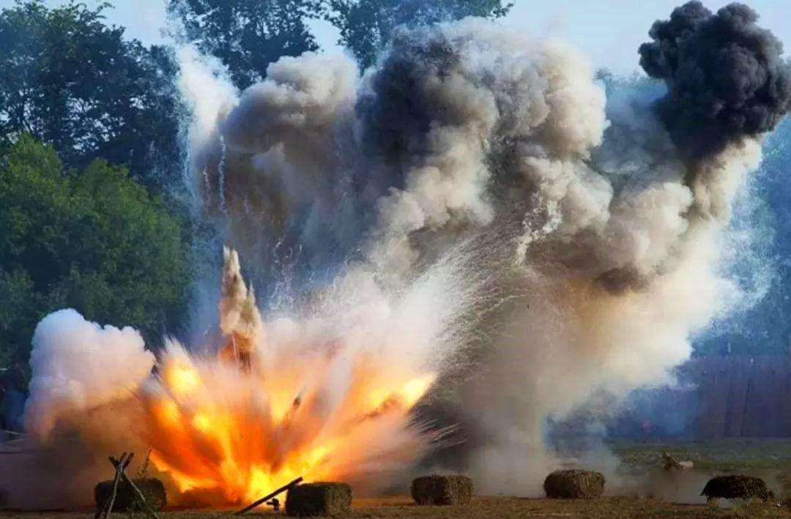
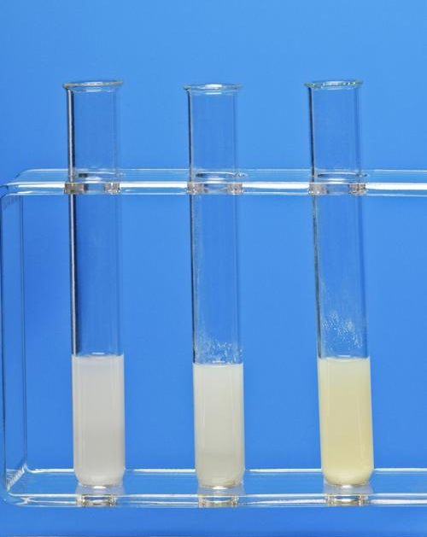
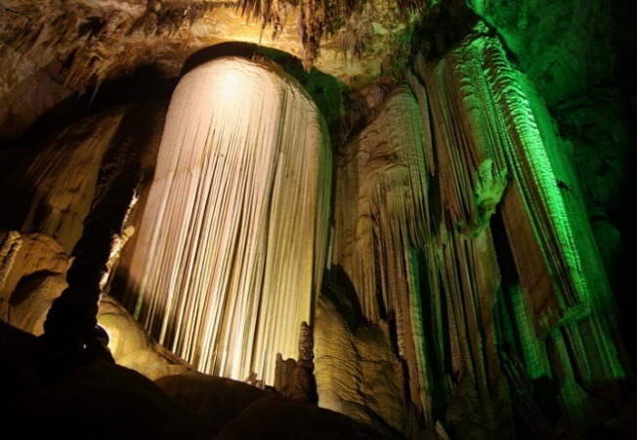
观察与思考
某些离子反应
火药爆炸
很快
岩石的风化
溶洞的形成
很慢

Slide 3
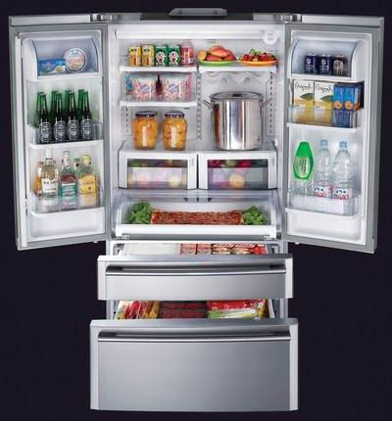
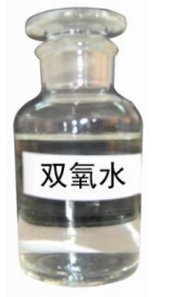
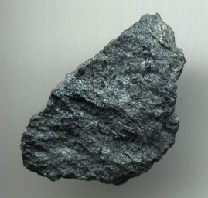
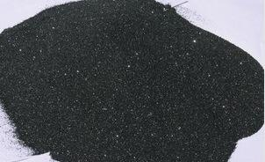
观察与思考
食物放入冰箱储存
食品包装内放入脱氧剂
磷精矿制备磷酸过程中，要把矿石研磨成粉
用双氧水制备氧气时加入二氧化锰粉末

Slide 4
化学反应速率与哪些因素有关？这些因素对化学反应会产生怎样的影响？
内因：
反应物或反应本身的性质或特点
影响化学反应速率的因素
温度：升高温度，化学反应速率增大；反之减小
催化剂：使用催化剂，化学反应速率增大
外因：
浓度：增大反应物浓度，化学反应速率增大；反之减小
接触面积：增大接触面积，化学反应速率增大，反之减小
……

Slide 5
用以下实验用品，定性研究外界条件对化学反应速率的影响
实验用品：
0.1 mol/L Na₂S₂O₃ 溶液、0.1 mol/L H₂SO₄ 溶液、5%的H₂O₂溶液、1mol/L FeCl₃溶液、MnO₂粉末、铁粉、铁丝、20 ℃冷水、 70 ℃热水、试管、烧杯、量筒、温度计、秒表等。
已知：Na₂S₂O₃(硫代硫酸钠)溶液与 H₂SO₄ 溶液能发生反应：
Na₂S₂O₃ ＋ H₂SO₄ = Na₂SO₄＋SO₂↑＋S↓＋H₂O

Slide 6
实验用品：0.1 mol/L Na₂S₂O₃ 溶液、0.1 mol/L H₂SO₄ 溶液、5%的H₂O₂溶液、1mol/L FeCl₃溶液、MnO₂粉末、铁粉、铁丝、20 ℃冷水、 70 ℃热水、试管、烧杯、量筒、温度计、秒表等。
温度
实验目的 | 研究 对化学反应速率的影响
选择化学反应
确定观测反应快慢的指标
实验方案设计
实验结论
Na₂S₂O₃ ＋ H₂SO₄ = Na₂SO₄＋SO₂↑＋S↓＋H₂O
达到相同浑浊程度所需时间长短

Slide 7
实验用品：0.1 mol/L Na₂S₂O₃ 溶液、0.1 mol/L H₂SO₄ 溶液、5%的H₂O₂溶液、1mol/L FeCl₃溶液、MnO₂粉末、铁粉、铁丝、20 ℃冷水、 70 ℃热水、试管、烧杯、量筒、温度计、秒表等。
温度
实验目的 | 研究 对化学反应速率的影响
选择化学反应
确定观测反应快慢的指标
实验方案设计
实验结论
Na₂S₂O₃ ＋ H₂SO₄ = Na₂SO₄＋SO₂↑＋S↓＋H₂O
达到相同浑浊程度所需时间长短
实验编号 | 水浴 温度/℃ | 0.1 mol/L Na₂S₂O₃ 溶液的体积/mL | 0.1 mol/L H₂SO₄ 溶液的体积/mL | 出现浑浊 的时间/s
1
2
20
70
5
5
5
5

Slide 8
实验用品：0.1 mol/L Na₂S₂O₃ 溶液、0.1 mol/L H₂SO₄ 溶液、5%的H₂O₂溶液、1mol/L FeCl₃溶液、MnO₂粉末、铁粉、铁丝、20 ℃冷水、 70 ℃热水、试管、烧杯、量筒、温度计、秒表等。
温度
实验目的 | 研究 对化学反应速率的影响
选择化学反应
确定观测反应快慢的指标
实验方案设计
实验结论
Na₂S₂O₃ ＋ H₂SO₄ = Na₂SO₄＋SO₂↑＋S↓＋H₂O
达到相同浑浊程度所需时间长短
思考：实验中为什么要把两种溶液先放入相应的水浴中预热再混合呢？
温度升高，化学反应速率加快

Slide 9
实验用品：0.1 mol/L Na₂S₂O₃ 溶液、0.1 mol/L H₂SO₄ 溶液、5%的H₂O₂溶液、1mol/L FeCl₃溶液、MnO₂粉末、铁粉、铁丝、20 ℃冷水、 70 ℃热水、试管、烧杯、量筒、温度计、秒表等。
反应物(硫酸)浓度
实验目的 | 研究 对化学反应速率的影响
选择化学反应
确定观测反应快慢的指标
实验方案设计
实验结论
Na₂S₂O₃ → 水 → H₂SO₄
Na₂S₂O₃ → H₂SO₄ →水
H₂SO₄ → 水 → Na₂S₂O₃
√
Na₂S₂O₃ ＋ H₂SO₄ = Na₂SO₄＋SO₂↑＋S↓＋H₂O
×
思考：实验2中将三种溶液混合的顺序是？为什么？
达到相同浑浊程度所需时间长短
√
实验编号 | 0.1 mol/LNa₂S₂O₃ 溶液的体积/mL | 水的体积/mL | 0.1 mol/L H₂SO₄ 溶液的体积/mL | 出现浑浊 的时间/s
1
2
5
0
5
87
5
2
3
150

Slide 10
实验用品：0.1 mol/L Na₂S₂O₃ 溶液、0.1 mol/L H₂SO₄ 溶液、5%的H₂O₂溶液、1mol/L FeCl₃溶液、MnO₂粉末、铁粉、铁丝、20 ℃冷水、 70 ℃热水、试管、烧杯、量筒、温度计、秒表等。
反应物浓度
实验目的 | 研究 对化学反应速率的影响
选择化学反应
确定观测反应快慢的指标
实验方案设计
实验结论
Na₂S₂O₃ ＋ H₂SO₄ = Na₂SO₄＋SO₂↑＋S↓＋H₂O
达到相同浑浊程度所需时间长短
反应物浓度增大，化学反应速率加快

Slide 11
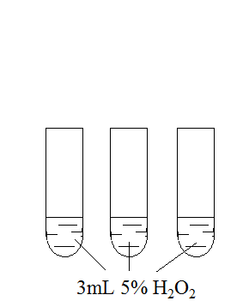
实验用品：0.1 mol/L Na₂S₂O₃ 溶液、0.1 mol/L H₂SO₄ 溶液、5%的H₂O₂溶液、1mol/L FeCl₃溶液、MnO₂粉末、铁粉、铁丝、20 ℃冷水、 70 ℃热水、试管、烧杯、量筒、温度计、秒表等。
催化剂
实验目的 | 研究 对化学反应速率的影响
选择化学反应
确定观测反应快慢的指标
设计改变影响因素的操作
实验结论
催化剂
2H₂O₂ ==== O₂↑＋2H₂O
产生气泡的快慢
2滴
FeCl₃溶液
MnO₂粉末

Slide 12
实验用品：0.1 mol/L Na₂S₂O₃ 溶液、0.1 mol/L H₂SO₄ 溶液、5%的H₂O₂溶液、1mol/L FeCl₃溶液、MnO₂粉末、铁粉、铁丝、20 ℃冷水、 70 ℃热水、试管、烧杯、量筒、温度计、秒表等。
催化剂
实验目的 | 研究 对化学反应速率的影响
选择化学反应
确定观测反应快慢的指标
设计改变影响因素的操作
实验结论
催化剂
2H₂O₂ ==== O₂↑＋2H₂O
产生气泡的快慢
使用催化剂，化学反应速率加快

Slide 13
实验用品：0.1 mol/L Na₂S₂O₃ 溶液、0.1 mol/L H₂SO₄ 溶液、5%的H₂O₂溶液、1mol/L FeCl₃溶液、MnO₂粉末、铁粉、铁丝、20 ℃冷水、 70 ℃热水、试管、烧杯、量筒、温度计、秒表等。
固体接触面积
实验目的 | 研究 对化学反应速率的影响
选择化学反应
确定观测反应快慢的指标
设计改变影响因素的操作
实验结论
Fe ＋ H₂SO₄ = FeSO₄＋H₂↑
产生气泡的快慢
增大固体反应物接触面积，化学反应速率增大

Slide 14
定量研究外界条件对化学反应速率的影响
实验目的：
通过实验测定并比较Zn 和1 mol/L H₂SO₄ 、4 mol/L H₂SO₄ 溶液的反应速率。
化学反应： Zn ＋ H₂SO₄ = ZnSO₄＋H₂↑
反应容器选择
固 + 液；不加热

Slide 15
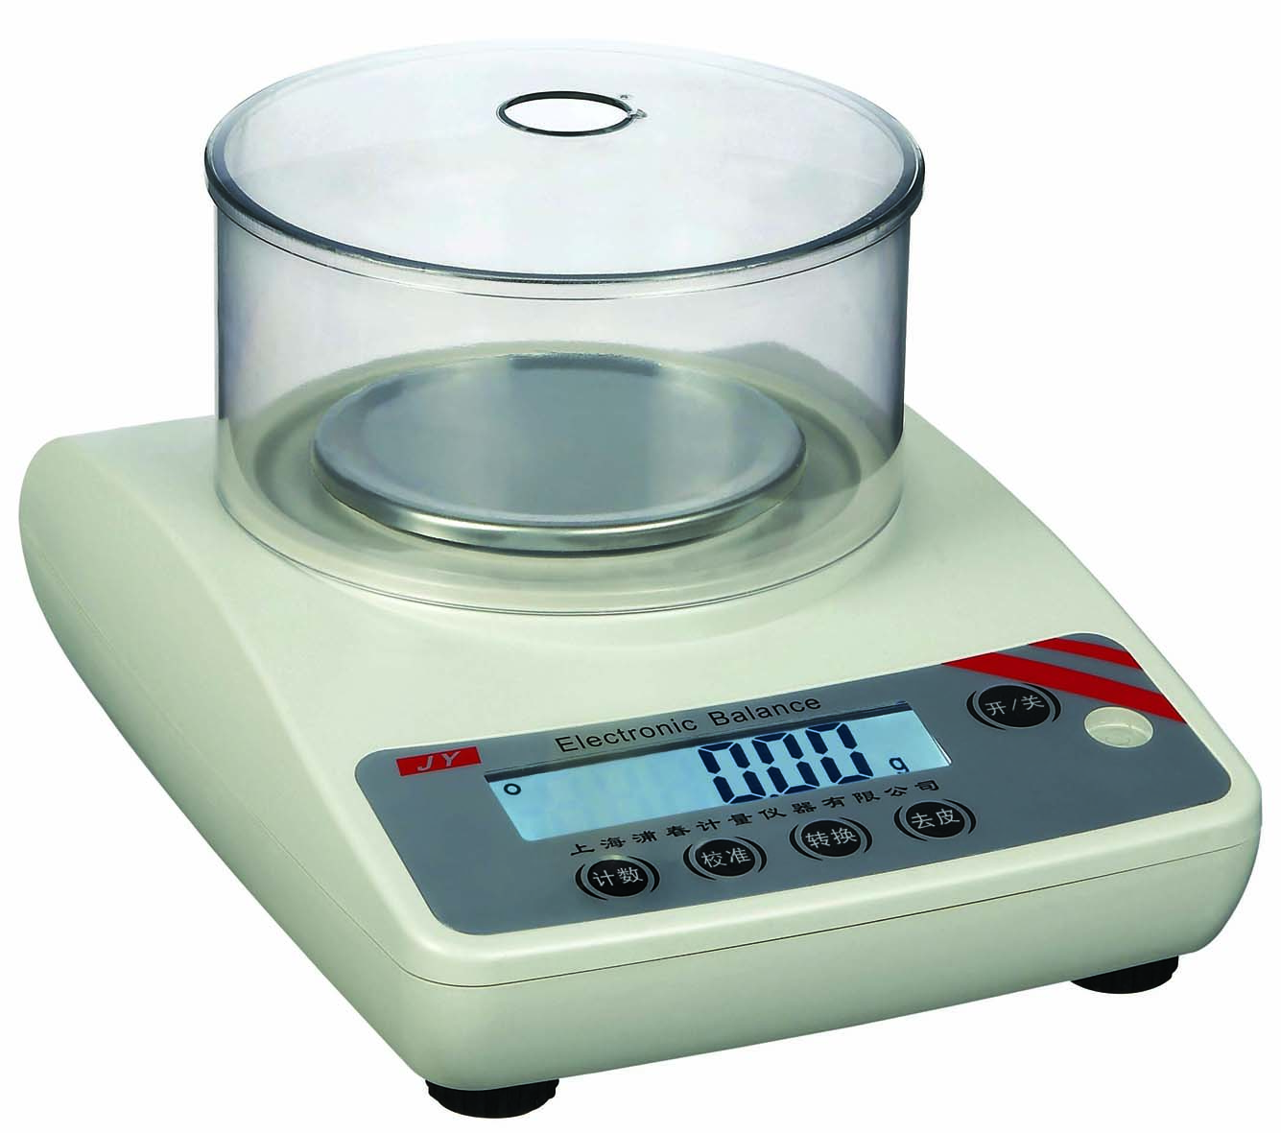
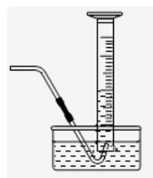
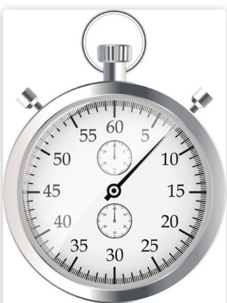
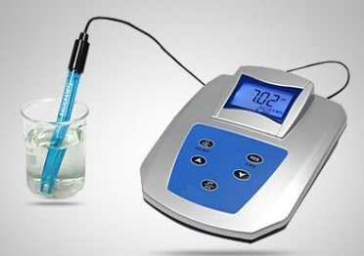
实验目的：
通过实验测定并比较Zn 和1 mol/L H₂SO₄ 、4 mol/L H₂SO₄ 溶液的反应速率。
化学反应： Zn ＋ H₂SO₄ = ZnSO₄＋H₂↑
确定观测量
1.固体质量变化
时间 +
2.气体体积变化
Δc
v＝
Δt
3.离子浓度变化

Slide 16
收集 10 mL氢气所需的时间
实验目的：
通过实验测定并比较Zn 和1 mol/L H₂SO₄ 、4 mol/L H₂SO₄ 溶液的反应速率。
化学反应： Zn ＋ H₂SO₄ = ZnSO₄＋H₂↑
请设计具体的实验方案
（使用右图所示装置）
实验设计关键点：
两次加入的硫酸浓度不同，体积相同；
加入的锌粒大小和总质量相同；

Slide 17
实验步骤：
1、连接实验装置；
2、检查装置的气密性；
3、先向锥形瓶中加入2g 锌粒，然后再向分液漏斗中加入40mL 1 mol/L H₂SO₄；
4、将稀硫酸快速加入锥形瓶中，并关闭分液漏斗活塞；
5、记录收集10mLH₂所用的时间；
6、将1 mol/L H₂SO₄ 换成4 mol/L H₂SO₄ ，重复上述实验。

Slide 18
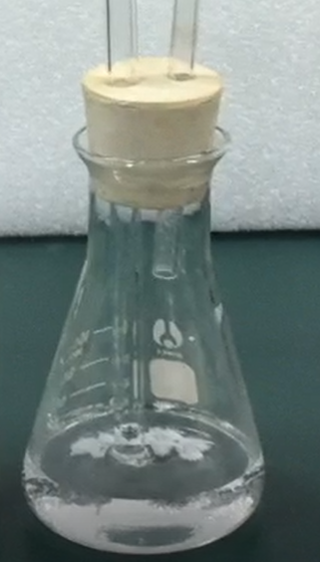
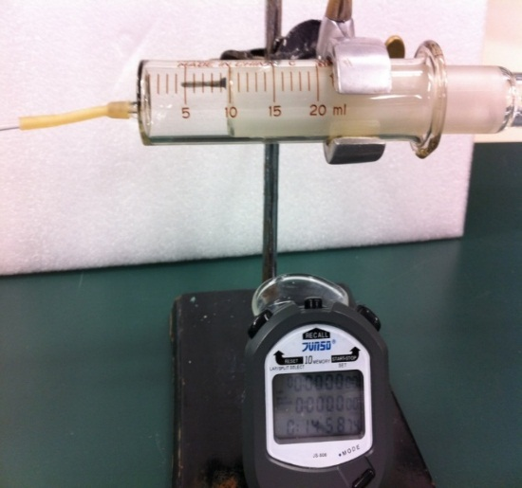
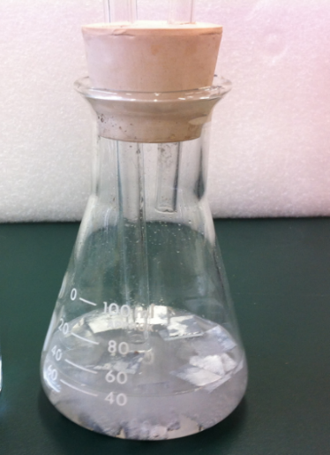
根据实验数据，你能计算反应速率吗？
40 mL
1 mol/L
H₂SO₄
40 mL
4 mol/L
H₂SO₄
2g 锌
收集10 mL气体
用时85 s
收集10 mL气体
用时15 s
2g 锌

Slide 19
处理数据，计算反应速率
化学反应： Zn ＋ H₂SO₄ = ZnSO₄＋H₂↑
加入试剂 | 反应时间 | 反应速率 | 结论
1 mol/L H₂SO₄ | 1.4min(85s)
4 mol/L H₂SO₄ | 0.25min(15s)
v(H₂) ?
v(H₂SO₄) !
注意单位！
Δn (H₂SO₄)
V (H₂)
Δc(H₂SO₄)
v(H₂SO₄)＝
Δc(H₂SO₄)＝
n (H₂)＝
V_{m}
Δt
V
0.01L
÷0.04 L
Δc(H₂SO₄)
22.4L/mol
v(H₂SO₄)＝
＝
Δt
Δt
Notes:
v(H₂SO₄)≈0.008mol/(L·min)
v(H₂SO₄)≈0.446mol/(L·min)

Slide 20
处理数据，计算反应速率
化学反应： Zn ＋ H₂SO₄ = ZnSO₄＋H₂↑
加入试剂 | 反应时间 | 反应速率 | 结论
1 mol/L H₂SO₄ | 1.4min(85s)
4 mol/L H₂SO₄ | 0.25min(15s)
v (H₂SO₄) ≈0.008mol/(L·min)
反应物浓度增大，化学反应速率加快
v (H₂SO₄) ≈0.045mol/(L·min)
Notes:
v(H₂SO₄)≈0.008mol/(L·min)
v(H₂SO₄)≈0.0446mol/(L·min)

Slide 21
影响化学反应速率的因素
υ＝f(T、c、催化剂、接触面积 …)
控制变量思维模型
明确：探究问题，确定自变量
改变单一自变量
控制其他自变量
观察因变量变化

Slide 22
谢谢您的观看
北京市朝阳区教育研究中心 制作

